Slide 1

早自修
7:50~8:05
流感疫苗接種
Notes:
注意：若要變更此投影片上的影像，請選取該影像並將它刪除。然後按一下預留位置中的 [圖片] 圖示
以插入您自己的影像。

Slide 2
週五課表
社國數護眼自
打菜/量體溫、用餐
12:15潔牙、午睡
美美音

Slide 3
下課５分鐘～
請大家拿出社會簿本
小老師請開電子書
◎記得喝水 上廁所 ◎

Slide 4
第二節 國語課
考國習3-4詞句
1200單
  依成績寫筆記
國作20-23(4頁)
國習5-6詞句
寫在語詞簿
(下週考)

Slide 5

下課15分鐘～
記得喝水 上廁所 室外走走 望遠凝視
缺交作業 請靜思反省 加強學習
Notes:
注意：若要變更此投影片上的影像，請選取該影像並將它刪除。然後按一下預留位置中的 [圖片] 圖示
以插入您自己的影像。

Slide 6
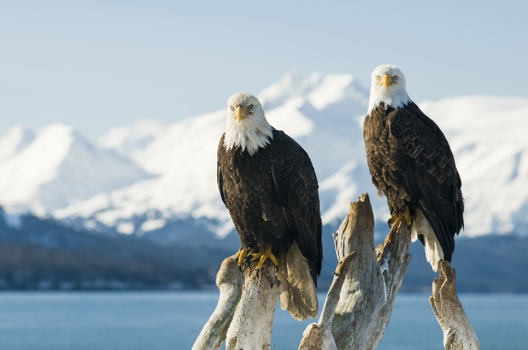
第三節 數學課
考數1-5複習卷A
數習56-59
數5線上測驗(下週考)

Slide 7
下課10分鐘～
先 做護眼操
再 放自然簿本
整理座位 對齊桌椅
◎下一節有 神秘嘉賓 到班觀課◎

Slide 8
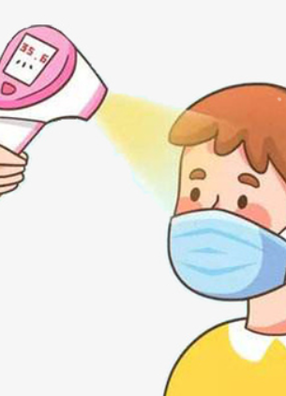
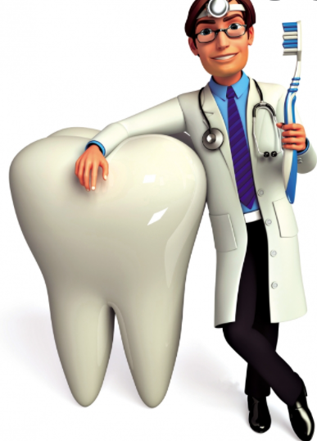
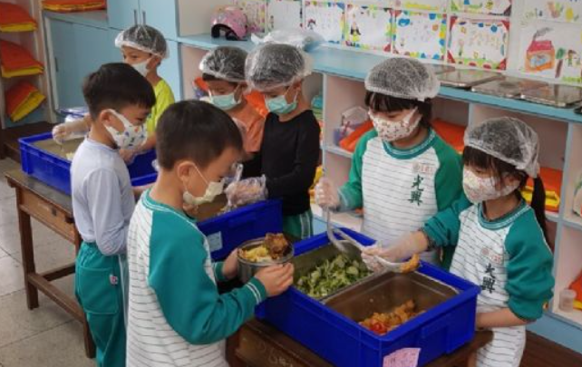
午餐時間
１２：１５潔牙
１２：２５午睡
整理抽屜和書包
Notes:
注意：若要變更此投影片上的影像，請選取該影像並將它刪除。然後按一下預留位置中的 [圖片] 圖示
以插入您自己的影像。

Slide 9
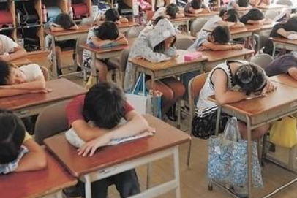
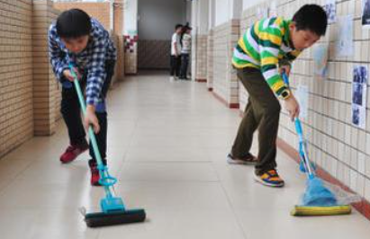
午休整潔活動
廁所和教室
掃地＋拖地
感謝衛生股長誠瑋協助檢查並機動加強清潔
❶外掃區 【請小組長協助－文寧、振宏、庭恩】
❷教室內外 【請采瑜、玉琪協助整理】
Notes:
注意：若要變更此投影片上的影像，請選取該影像並將它刪除。然後按一下預留位置中的 [圖片] 圖示
以插入您自己的影像。

Slide 10
下課５分鐘～
請大家準備美勞用具
到外面排隊小老師請帶隊
◎電器長 請關電燈◎
◎第一排同學 請關外窗戶◎
◎第五排同學 請關內窗戶◎

Slide 11
第七節 美勞課下課記得
關電器、鎖門窗
桌子對齊、椅下淨空
座位地面掃乾淨
第八節 音樂課下課記得
檢查書包、餐袋、雨具…記得帶走

Slide 12

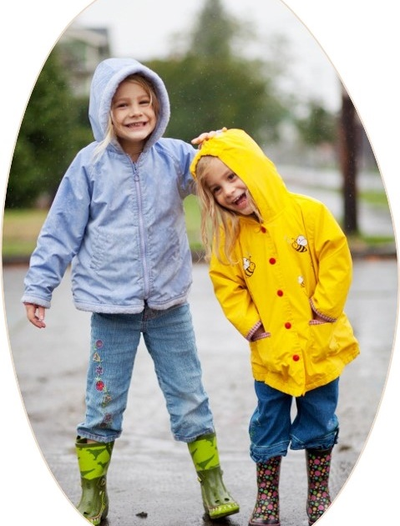

天雨帶雨具
天冷帶外套
Notes:
注意：若要變更此投影片上的影像，請選取該影像並將它刪除。然後按一下預留位置中的 [圖片] 圖示
以插入您自己的影像。

Slide 13
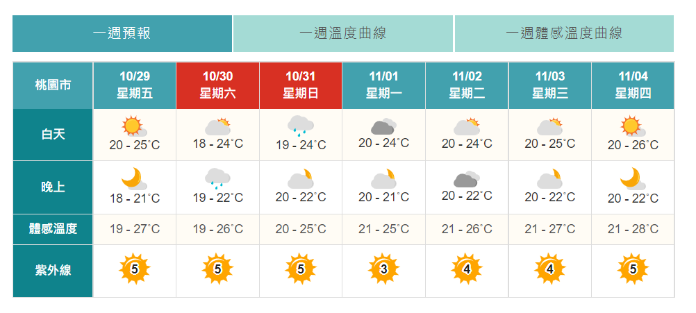
學習吧-我們這一班-桃園天氣預報
隨時留意天氣變化，請保重身體!

